Slide 1
LA GLOBALIZACION.
TRIUNFO Y FRACASO DE EUROPA EN UN MUNDO POST-EUROPEO
Emilio Lamo de Espinosa
Real Instituto Elcano

Slide 2
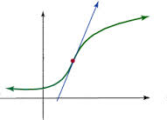
PUNTO DE PARTIDA: INCERTIDUMBRE
VIVIMOS TIEMPOS CONFUSOS
No sabemos lo que nos pasa y eso es lo que nos pasa...
Ortega, Esquema de la crisis, 1942
-Post-industrial, post-moderno, post-burgués, post-capitalista
-Modernidad líquida, incierta, (Zigmunt Bauman)
-Sociedad de riesgo; modernizar la modernidad (Ulrich Beck)
LAS TENDENCIAS DEL PASADO NO SON LAS DEL FUTURO
PUNTO DE INFLEXION

Slide 3
Pero no malos necesariamente
Optimistas /Pesimistas

Slide 4
Mi punto de vista
Totalizar = objetivar
Tomar distancia
Conocer es alejarse de la realidad, no aproximarse
(Max Scheler)
  En el espacio: vernos desde fuera de España y desde fuera de Europa, descentrarnos, des-ensimismarnos
  En el tiempo: recular, vernos en el largo plazo para tener perspectiva
  Visión sociológica (estructural) versus visión coyuntural

Slide 5
¿Power point?
If power corrupts….
Sí, pero
  Decir más en menos tiempo; una imagen vale mil palabras (a veces)
  Apoyarse en datos, evidencias empíricas
  Y a mi me ayuda a pensar y organizar lo que pienso.

Slide 6
Seis conferencias
1.-QUE ES LA GLOBALIZACION
2.-EL MUNDO EMERGENTE, ¿QUÉ PASA?
3.-GOBIERNO Y DESGOBIERNO GLOBAL, ¿CÓMO GESTIONAR EL MUNDO?
4.-LOS ACTORES, ¿QUÉ POTENCIAS, GRANDES MEDIAS Y OTROS ACTORES? ¿COMO FUNCIONA?
5.-LA GLOBALIZACION CULTURAL. LA GENTE, ¿SE DIFERENCIA O SE ASEMEJA?
6.-EL PARADOJICO TRIUNFO/ FRACASO DE EUROPA

Slide 7
Para comenzar: un poco de humildad
¿Sabemos algo los científicos sociales? ¿Podemos prever algo?
    La caída del muro y de la URSS, 1989-1991
    El 11S
    La crisis económica,2007
    La primavera árabe
    El invierno que siguió…
    Brexit, Trump…
“Cisnes negros” versus tendencias.
Pero, un ejemplo de tendencia prevista: La Guerra Fría, prevista a mediados del siglo XIX por un sociólogo...

Slide 8
Hay hoy en la tierra dos grandes pueblos que, partiendo de puntos distintos, parecen avanzar hacia el mismo fin: los rusos y los angloamericanos.
Uno tiene por principal medio de acción la libertad; el otro la servidumbre.
Su punto de partida es diferente y sus caminos distintos; sin embargo, cada uno de ellos parece llamado por un secreto designio de la Providencia a tener un día en sus manos los destinos de medio mundo
.....publicado en 1835
¿quién?

Slide 9
Alexis de Tocqueville,
La democracia en América, vol 1

Slide 10
¿Y qué decir de esta previsión de la globalización (incluso cultural) escrita en 1848 por otro sociólogo, apóstol de “la gran influencia civilizadora del capitalismo”?
La burguesía ha desempeñado, en el transcurso de la historia, un papel verdaderamente revolucionario........al explotar el mercado mundial, da a la producción y al consumo de todos los países un sello cosmopolita. ....Las viejas industrias nacionales se vienen a tierra, arrolladas por otras nuevas,…industrias que ya no transforman como antes las materias primas del país sino las traídas de los climas más lejanos, y cuyos productos encuentran salida no sólo dentro de las fronteras, sino en todas las partes del mundo. ....la red del comercio es universal y en ella entran, unidas por vínculos de interdependencia, todas las naciones.
Y lo que acontece con la producción material, acontece también con la del espíritu. Los productos espirituales de las diferentes naciones vienen a formar un acervo común. Las limitaciones y peculiaridades del carácter nacional van pasando a segundo plano, y las literaturas locales y nacionales confluyen todas en una literatura universal.

Slide 11
La burguesía, …lleva la civilización hasta a las naciones más salvajes. …Obliga a todas las naciones…a implantar en su propio seno la llamada civilización, es decir, a hacerse burguesas. Crea un mundo hecho a su imagen y semejanza.
Y del mismo modo que somete el campo a la ciudad, somete los pueblos bárbaros y semibárbaros a las naciones civilizadas, los pueblos campesinos a los pueblos burgueses, el Oriente al Occidente.
¿quién?

Slide 12
Carlos Marx y Federico Engels,
El Manifiesto del Partido Comunista
1848
¿Tenían razón?

Slide 13
LA GLOBALIZACION

Slide 14
1.-QUE ES LA GLOBALIZACION
Presentación: incertidumbre e inflexiones; tomar distancia y verse desde fuera
Que es: la inter-conexión de líneas de acción
Primeras y segunda globalizaciones; el Big-bang de la humanidad
La expansión de Occidente desde Colon-Elcano
El mundo antes de las guerras civiles de Occidente
Primero, segundo y tercer mundo
La descolonización y la estatalización del mundo
El fin de la guerra fría y la gran fusión
¿Un solo mundo; una sola historia, una sola humanidad? Terencio
La venganza de lo concreto. Friedman, Kaplan, Fisher, Ghemawat.

Slide 15
¿Qué es ?
In The Consequences of Modernity, Anthony Giddens writes: "Globalization can thus be defined as the intensification of worldwide social relations which link distant localities in such a way that local happenings are shaped by events occurring many miles away and vice versa."
Sociologists Martin Albrow and Elizabeth King define globalization as "all those processes by which the people of the world are incorporated into a single world society.“
In 2000, the International Monetary Fund (IMF) identified four aspects of globalization:
  1.-trade and transactions- COMERCIO
  2.-capital and investment movements- FINANZAS
  3.-migration and movement of people,-GENTE
  4.-the dissemination of knowledge-IDEAS
David Held in Global Transformations, says “a satisfactory definition of globalization must capture each of these elements: extensity (stretching), intensity, velocity and impact.

Slide 16
¿QUÉ ES LA “GLOBALIZACION”?
La interconexión de líneas de acción, que se encadenan unas sobre otras; ejemplo (semi-inventado):
  El precio de la almendra en Alicante depende de la cosecha de almendras de California
  Pero el valor de la cosecha de California depende del precio del petróleo
  Y el precio del petróleo depende de la geopolítica mundial
  Y la geopolítica mundial depende de las elecciones americanas... Etc.
En el límite, sociedades abiertas a todas las variables y a todo el mundo:
  Horizontalmente: la economía local depende de la europea, esta de la americana, esta de la asiática, etcétera
  Y verticalmente: la economía depende de la política, esta de la energía, esta de la tecnología, etcétera
Ahora bien, si todas las sociedades son abiertas, hay sólo una sociedad mundial y, por fin, Terencio tiene razón: nada humano nos es ajeno, nihil humanum…
El resultado de la globalización es (será) una sola sociedad que encuadra a toda la humanidad

Slide 17
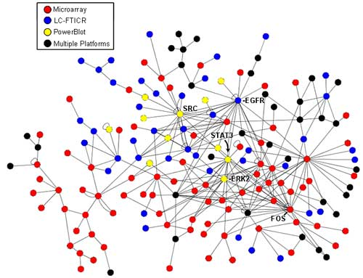
Hablamos de redes que interconectan

Slide 18
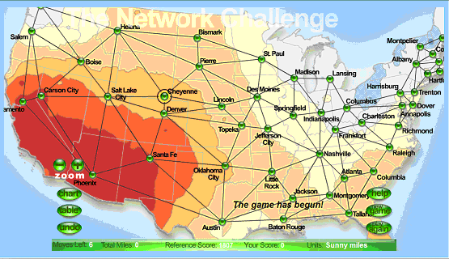
Las mismas redes que antes trabaron sociedades-Estados hacia adentro creando Estado-Nación

Slide 19

Que ahora cubren el mundo entero

Slide 20
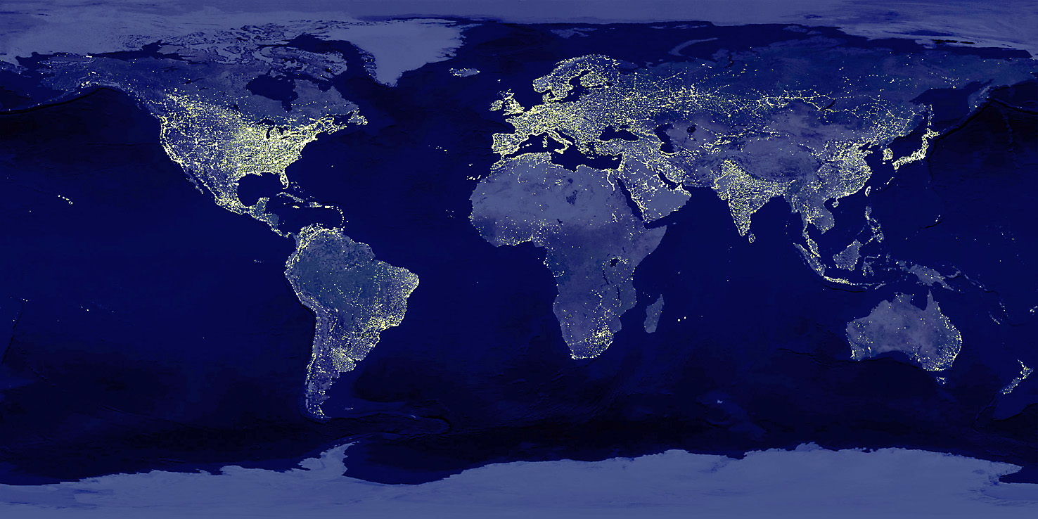
(Casi) todo está habitado

Slide 21
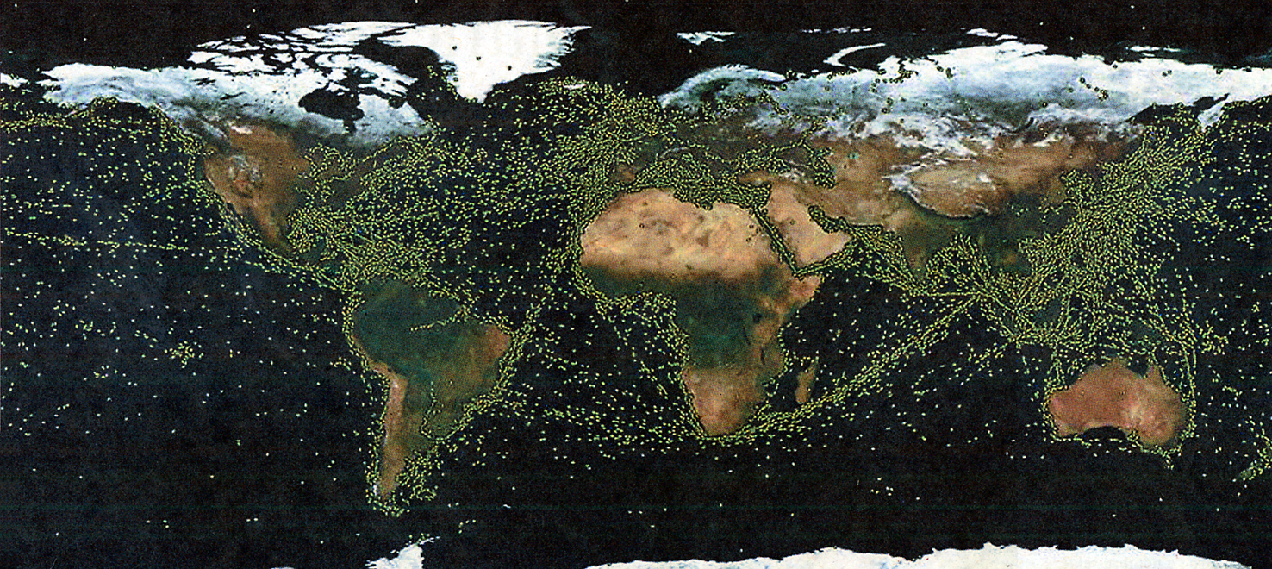
Y todo está conectado...por mar

Slide 22
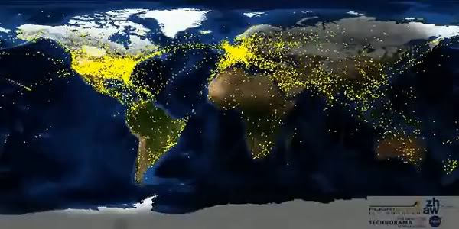
…o por aire

Slide 23
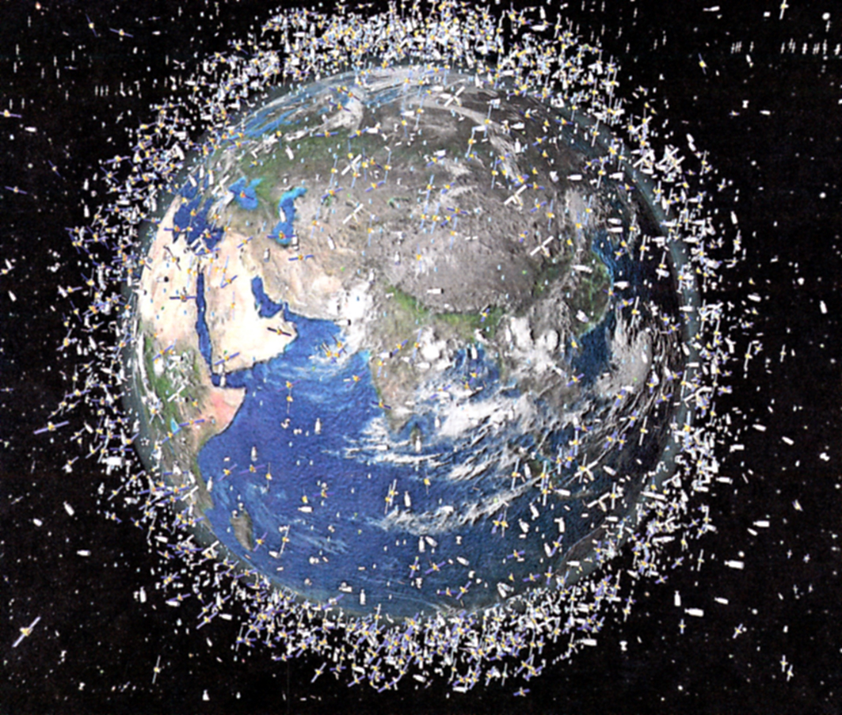
O en el espacio…
¿caben más satélites?

Slide 24
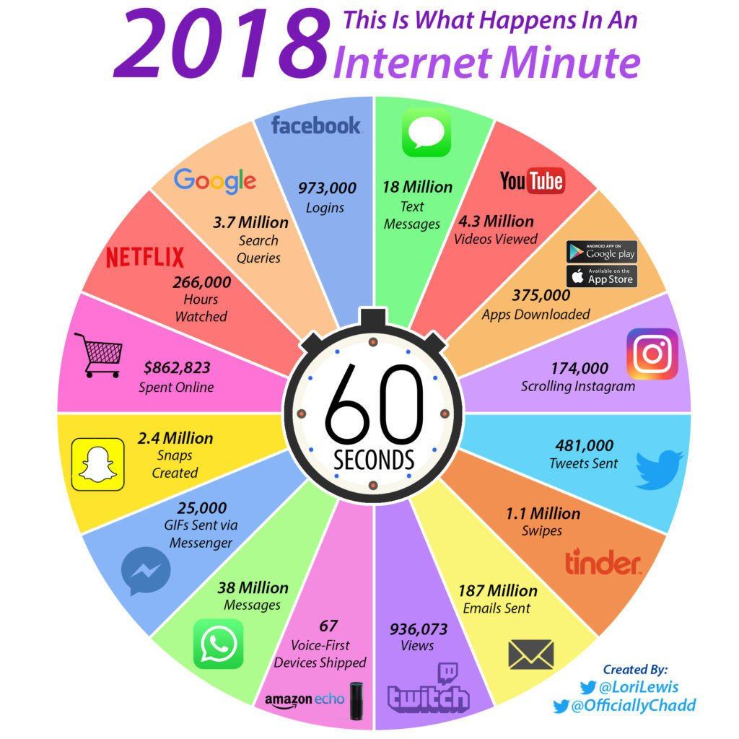

Pero sobre todo, en el ciberespacio

Slide 25
¿Qué circula, que conecta?
Dinero, capitales- globalización financiera (¿la primera?)- Internet
Materias primas, mercancías - globalización comercial- Comercio marítimo-Container
Mensajes- globalización de las comunicaciones y la opinión pública-redes sociales
….y personas- globalización cultural-emigraciones

Slide 26
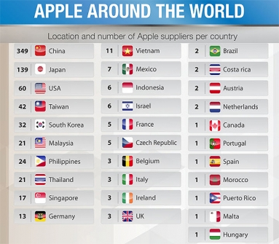
Llevamos el mundo en el bolsillo…
Proveedores de
APPLE

Slide 27
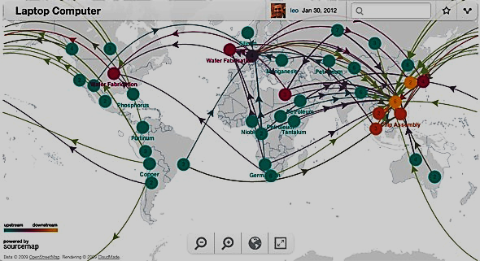
Cadena de suministros de un ordenador

Slide 28
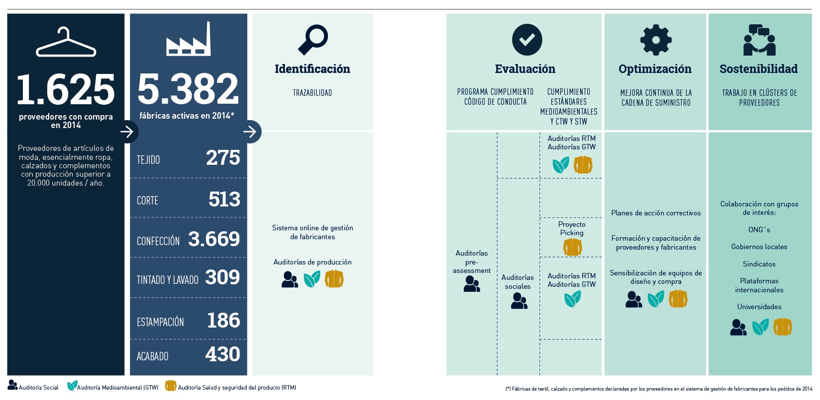
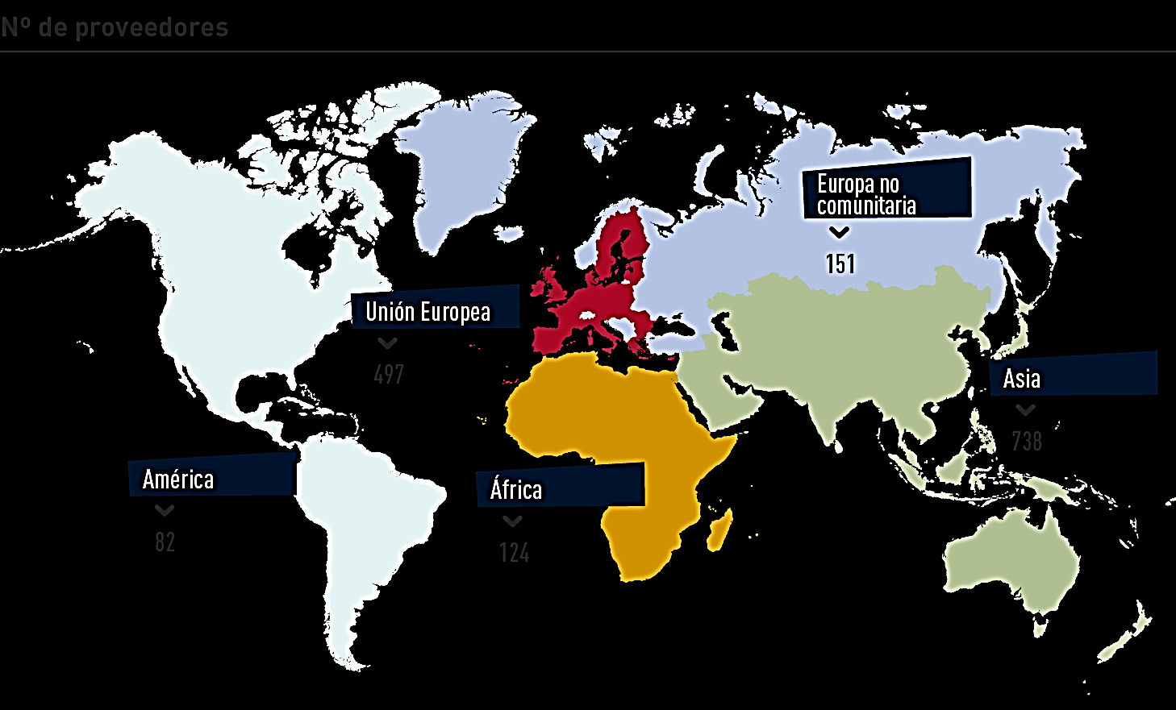
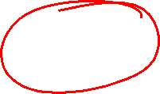
Un ejemplo español: INDITEX- ZARA

Slide 29
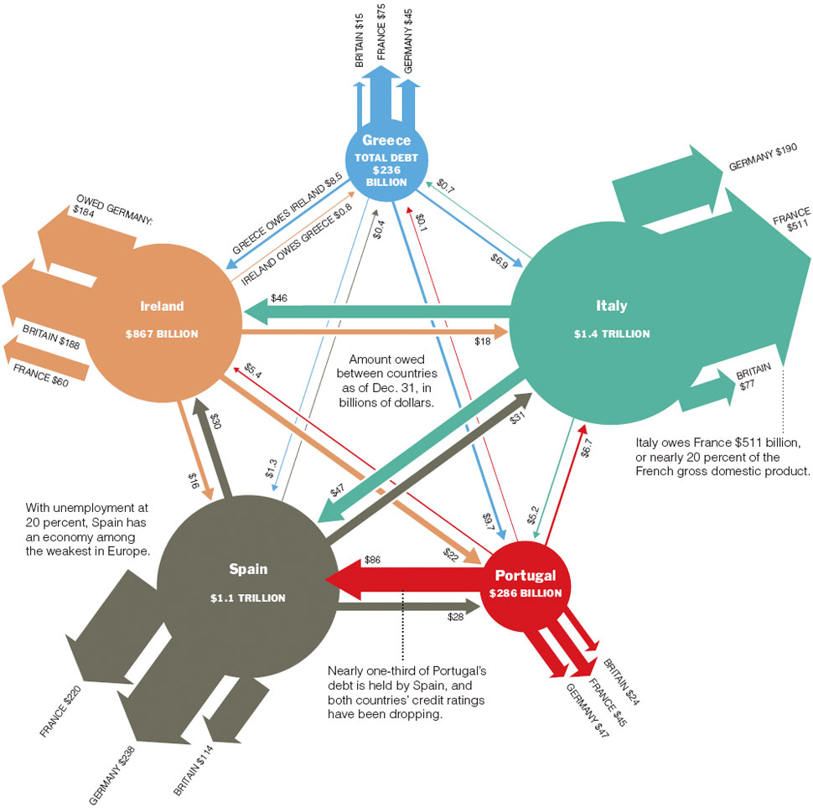
REDES COMO LAS REDES
DE LA
EURODEUDA
06/06/2018
E. Lamo de Espinosa
29

Slide 30
Pero cuidado, no es nuevo es la historia misma de la humanidad
UNA OJEADA A LA HISTORIA DE LA GLOBALIZACION

Slide 31
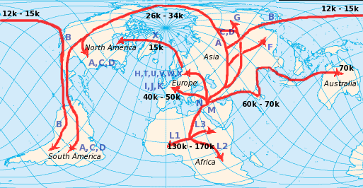
Es el comienzo del fin del big-bang de la historia de la humanidad
La expansión humana pre-histórica dio lugar a una dispersión babelizadora, que se conserva parcialmente en miles de lenguas (mas de 6.900)

Slide 32
TRAS AQUELLA GRAN EXPANSION LA HUMANIDAD COMENZO A REUNIFICARSE DE NUEVO EN TRES GLOBALIZACIONES
PRIMERA GLOBALIZACION: LOS IMPERIOS ANTIGUOS
La “revolución del neolítico "o agrícola (10.000 a.C.). Primera revolución científico-técnica. Agricultura y ganadería. Productividad, excedente e intercambio. Edad del bronce y del hierro. Del nomadismo al sedentarismo.
Emergen los Imperios Antiguos en los valles de los grandes ríos (Nilo, Mesopotamia, Indo, Amarillo).
Que supuso la fusión / imposición de culturas sobre grandes territorios dando lugar a globalizaciones regionales
Ejemplo: Roma, que globaliza el Mediterráneo e impone una cultura:
un derecho, una lengua, una moneda, un ejercito
(latín + denario + legiones)
(¡inglés + dólar, + US Navy!)
Otro tanto el Imperio Han en China

Slide 33
Fase intermedia: feudalización
Segunda dispersión babelizadora
La decadencia de los Imperios antiguos da lugar a fragmentación política; emergen los “señores de la guerra” y el feudalismo, en Occidente y en Oriente.
Lo que aumenta la diversidad cultural interna, pero ya dentro de “familias culturales” amplias (= “civilizaciones”, que se manifiestan en religiones y lenguas).
Diversidad interna que difumina las fronteras externas, acentuando el mestizaje global.

Slide 34
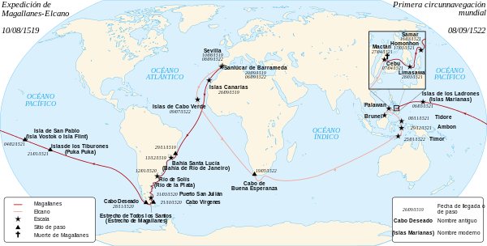
La segunda globalización
Primera vuelta al mundo
1519-1522

Slide 35
DANDO LUGAR A LA
ERA DE OCCIDENTE, MEDIO MILENIO (1450-1950)
TRES CAUSAS ENCADENADAS:
Navegaciones de altura: los iberian pioneers (Toynbee) y los Mayflower pioneers. Descubren “maravillas” y hacen creíble lo increíble.
Que da lugar a la revolución científica del siglo XVII. Se descubre cómo descubrir (el método científico),
Que da lugar a la revolución industrial del XIX, se descubre como producir científicamente y se multiplica la productividad
UNA PREGUNTA:
¿POR QUÉ EUROPA? ¿POR QUÉ NO CHINA?

Slide 36
LA CONSECUENCIA
La Gran Divergencia Este/Oeste y la emergencia de los Imperios Occidentales
  A comienzos del siglo XX ¾ partes del mundo caen bajo soberanía europea u occidental.
  Que da lugar a una Occidentalización cultural (voluntaria / forzada) de la mano de dos ideologías
    Cristianización y salvar su alma, países católicos
    Civilización del bárbaro, países protestantes (Kipling: white men’s burden).
  Pero la Era de Europa es también la Era del colonialismo y del Imperialismo. Explotación y humillación histórica de numerosas poblaciones y pueblos (esclavitud africana; “siglo de la humillación” China)

Slide 37
Pero Europa se auto-destruye
En dos “guerras civiles de occidente” en el siglo XX.
  Primera Guerra Mundial liquida los Imperios, pero da lugar al comunismo internacional.
  La segunda Guerra Mundial acaba con el fascismo, pero potencia a la URSS
  Y desde 1945 tuvimos dos mundos militares, políticos y económicos separados por el Telón de Acero: la OTAN y el Pacto de Varsovia.
Y Europa pasó a depender de dos potencias extra-europeas: USA y la URSS.
En los años 60 se descolonizan los imperios y emerge el “tercer mundo”
Es “el mundo de los tres mundos”: primero, segundo, y tercer mundo
  La mal llamada “Guerra Fría” se libra por proxys en el tercer mundo.

Slide 38
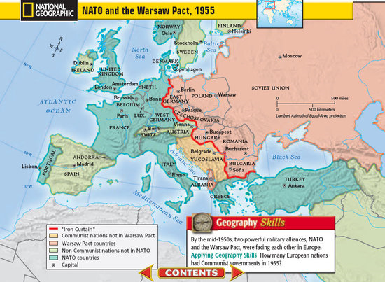
El telón de acero divide Europa

Slide 39
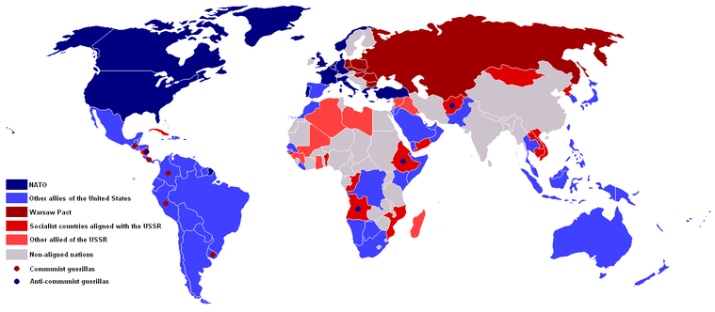
Y EL MUNDO…
OTAN VERSUS PACTO DE VARSOVIA Y NO ALINEADOS

Slide 40
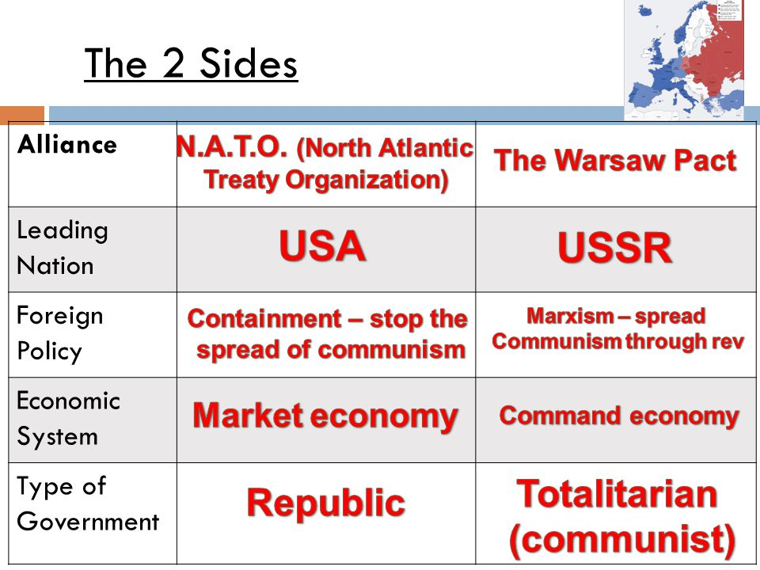
Los dos mundos

Slide 41
Pero el 9 de noviembre de1989, contra toda expectativa, se inicia la tercera globalización
Cae el muro de Berlín y se unifica Alemania
Cae el “Telón de Acero” y se unifica Europa. De la UE-15 a la UE-28.
Sobre todo, cae la URSS, la “gran catástrofe geopolítica del siglo XX” (Putin) y da lugar a nuevos Estados
y acabada la Guerra Fría, se acaban los bloques (ideológicos y militares, pero también económicos), y se unifica el mundo
Se unen el primero y el segundo mundo
Y emerge el tercero….

Slide 42
Pero ¿cómo es posible la conexión?
LOS TRES VECTORES DE LA MODERNIZACION / GLOBALIZACION

Slide 43
Tres instituciones que se difunden que son otras tantos vectores homogeneizadores
Políticas, el Estado como forma política dominante, incluso la democracia y el rule of law, tras la caída del Muro de Berlín triunfa el Estado democrático en la llamada “tercera ola”. No hay modelo alternativo (Fukuyama).
Económicas, la economía de mercado como forma económica dominante; la democracia trae la economía de mercado (India), pero incluso donde no hay democracia esta se implanta también (China, Rusia). Tampoco hay modelo alternativo.
Culturales: la tecnología y la ciencia, no solo como hardware sino, sobre todo como modo de pensamiento dominante que es ya universal. Y no hay concepción del mundo alternativa (Veblen).

Slide 44
Que son los tres lados de un mismo triángulo institucional
La soberanía del individuo
Economía Política
Mercado Democracia
Cultura
Ciencia
ciudadano

Slide 45
TRES LIBERTADES BASICAS
  Libertad de conciencia, de pensamiento, y de expresión, base de la ciencia (Helvetius)
  Libertad política, para elegir y ser elegido, base de la democracia
  Libertad económica, para trabajar y producir o para consumir y comprar, base de la economía de mercado

Slide 46
Conexiones muy estrechas pero poco evidentes
No hay democracia sin mercado (K. Polany)
No hay ciencia sin democracia (R.K.Merton)
Hay mercado sin democracia, pero limitado e ineficiente
La ciencia alimenta la economía y el mercado
El mercado alimenta la democracia y la ciencia
La democracia alimenta la ciencia ….

Slide 47
GLOBALIZACION POLITICA
LA ESTATALIZACION DEL MUNDO

Slide 48
UNIVERSALIZACION DE LA FORMA ESTADO
Multiplicado x 4 en 50 años
Hasta cubrir la totalidad del mundo

Slide 49
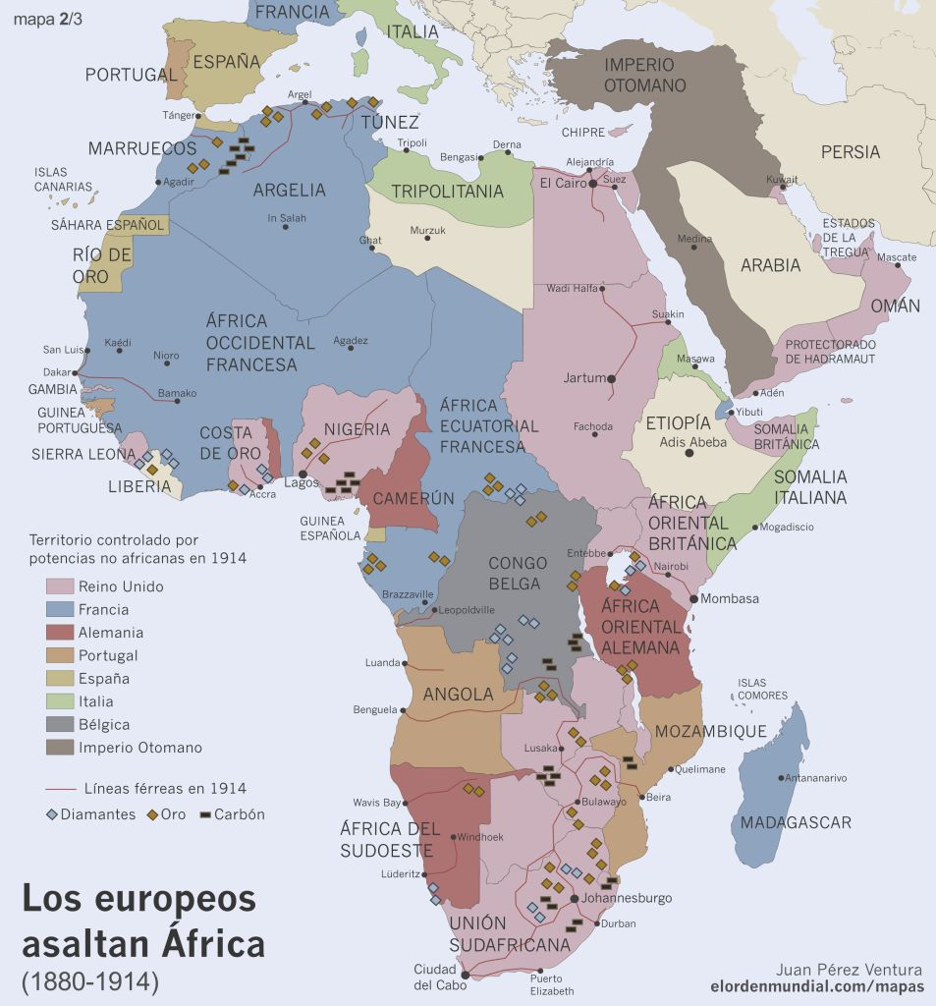
África colonizada en 1914
Sólo dos Estados independientes

Slide 50
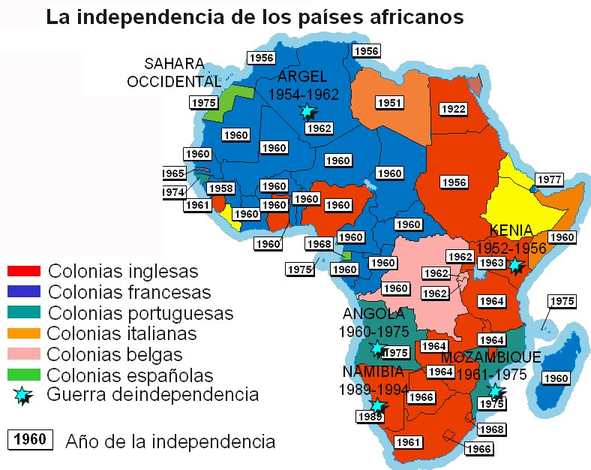
La descolonización en los años 50/70
Muy caliente “guerra fría”
Aparecen más de 50 nuevos países

Slide 51
CAIDA DE LA URSS, CATORCE NUEVOS ESTADOS
CAUCASO
  Armenia
  Azerbaijan
  Georgia
  BALTICOS
  Belarus
  Estonia
  Latvia
  Lithuania
  ASIA CENTRAL
  Kazakhstan
  Kyrgyzstan
  Tajikistan
  Turkmenistan
  Uzbekistan
  OTROS
  Moldova
  Ukraine
  The Czech Republic and Slovakia
7 Things You Don't Know About Your Personality and Future. But Should!
Discover what makes 104 nations and their citizens truly prosperous

Slide 52
DIVISION DE YUGOSLAVIA
SIETE MAS
  Bosnia and Herzegovina, 1992
  Croatia, 1991
  Macedonia 1991 but wasn't recognized by the United Nations until 1993
  Slovenia, 1991
  2006 – Montenegro, part of Serbia, gained independence.
  2006 - Serbia.
  2008 - Kosovo unilaterally declared independence from Serbia.

Slide 53
OTROS NUEVOS ESTADOS
EN AFRICA Y EL PACIFICO
  1990 – Namibia, independent of South Africa.
  1990 - North and South Yemen merged to form a unified Yemen.
  1991 - The Marshall Islands, administered by the United States, gained independence as a former colony.
  1991 - Micronesia, became independent from the United States.
  1993 – Eritrea, a part of Ethiopia, seceded and gained independence.
  1994 – Palau. administered by the United States, gained independence as a former colony.
  2002 - East Timor (Timor-Leste) became independent from Indonesia.

Slide 54
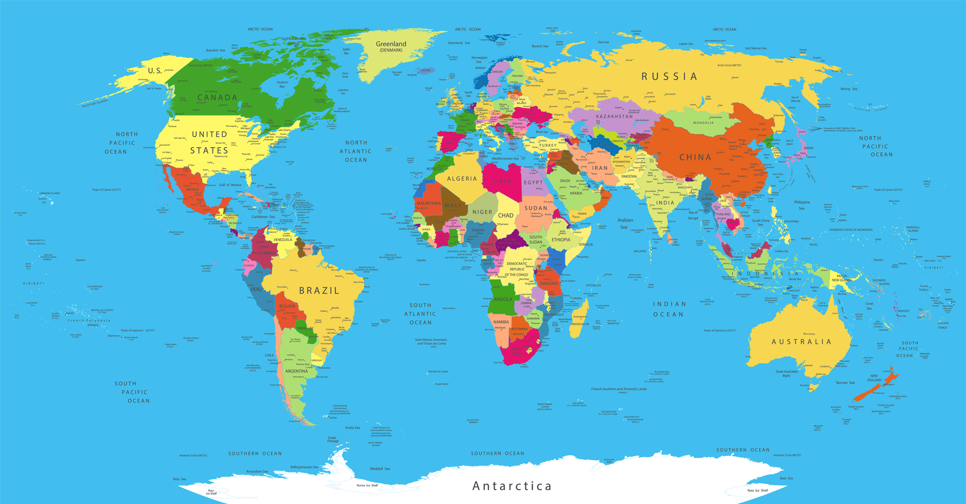

Resultado: total estatalización del mundo

Slide 55
EL ESTADO,
SUJETO CENTRAL DEL ORDEN GLOBAL
La sociedad-mundo se ordena políticamente como una colección de 203 Estados soberanos que gestionan todo el territorio del mundo.
Y del mismo modo que la UE ha reforzado (NO DEBILITADO) a los Estados, la globalización también hace de cada Estado el administrador único de un territorio, responsable del mismo ante la comunidad internacional, reforzándolo.
La globalización, además, ha hecho viables Estados pequeños, que antes no lo eran (108 Estados < 5 m. hab. = 48% en la ONU).
Y hoy, todo lo que circula (personas, mercancías, servicios, arte, noticias, deportistas) lleva la marca de su origen estatal (pasaporte, made in). El mundo como un “desfile de belleza” de Estados que compiten.

Slide 56
UN FRACASO Y UN ÉXITO DE LA ESTATALIZACION
El fracaso: los Estados fallidos
El éxito: los Estados democráticos

Slide 57
LOS ESTADOS FALLIDOS

Slide 58
Estados y Estados fallidos
La proliferación de Estados da lugar a numerosos problemas de articulación interna:
  Fronteras naturales o culturales mal definidas: naciones pluri-estatales; guerras con vecinos
  Composición étnica interna compleja: estados pluri-nacionales, guerras civiles, “limpieza étnica”, genocidios y refugiados que pasan a “polucionar” Estados vecinos.
Estados institucionalmente débiles:
  Sin recursos fiscales
  Sin instituciones, sin administración central y local
  Sin separación de poderes
  Falla el monopolio de la violencia
  Señores de la guerra

Slide 59
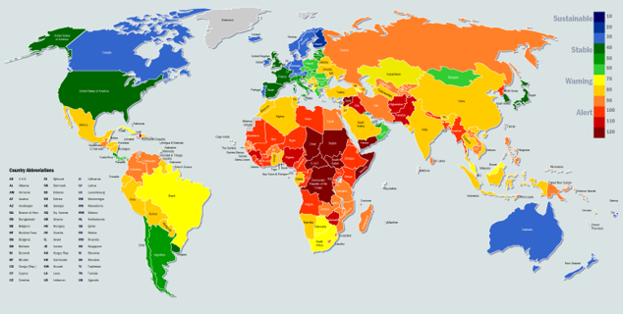
ÁFRICA Y ORIENTE MEDIO; ESTADOS FALLIDOS
"FRAGILE States Index 2017" The Fund for Peace

Slide 60
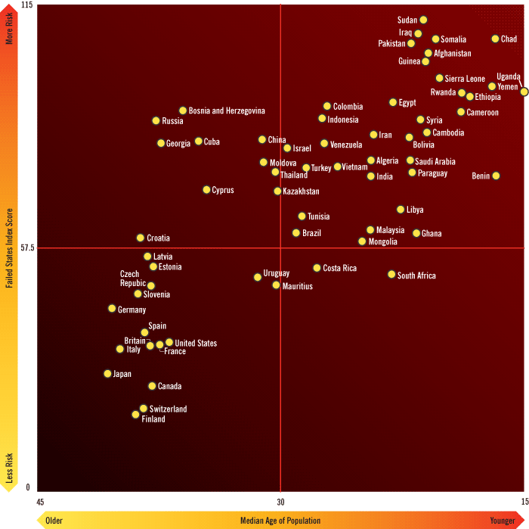
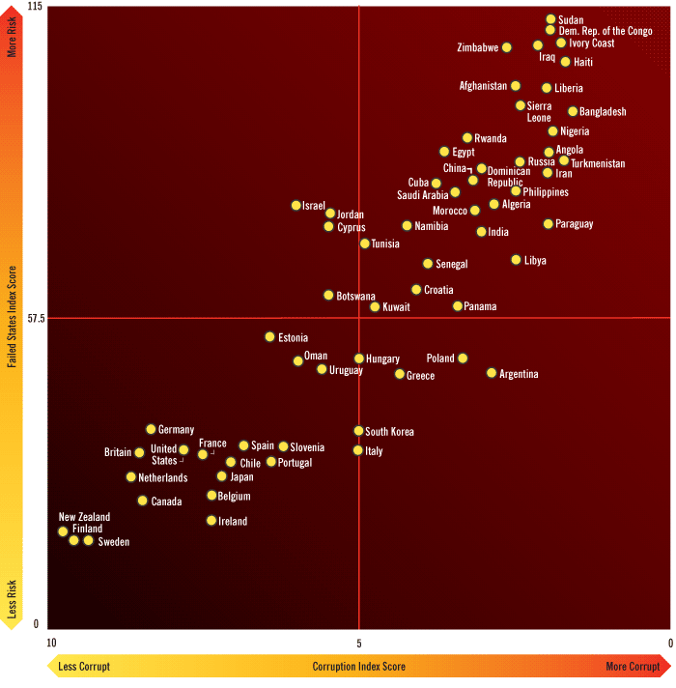
Edad de la población Corrupción

Slide 61
EL ÉXITO,
LA UNIVERSALIZACION DEL ESTADO DEMOCRATICO

Slide 62
Éxito de la “Tercera Ola” democratizadora
Primera ola, tras la primera guerra mundial y el fin de los Imperios: democracias inestables que desaparecen en los años 20.
Segunda ola, tras la segunda guerra mundial, que se refuerza con la...
Tercera ola, comienza con España y Portugal y se acelera tras la caída del muro de Berlín: los tiranos ya no son “nuestros hijos de puta” (Rooselvet sobre Somoza), sino sólo “hijos de puta”

Slide 63
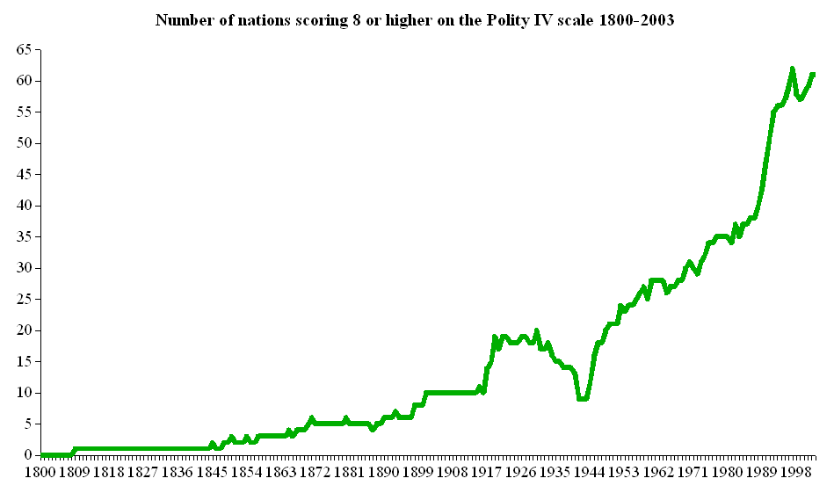
The Polity data series
A widely used data series. The latest version, Polity IV, contains coded annual information on regime authority characteristics and transitions for all independent states (with greater than 500,000 total population) in the global state system and covers the years 1800-2006
3
2
1

Slide 64
La 3ª oleada a partir de 1989
3
Guerra fría

Slide 65
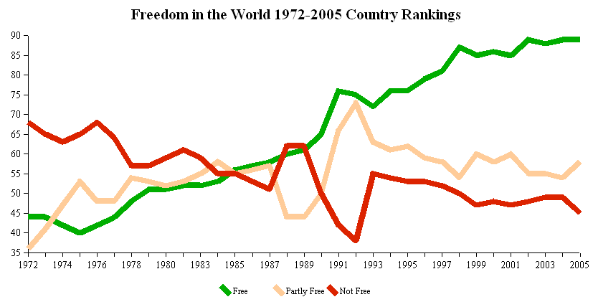
QUE CONTINUA
FREEDOM HOUSE
3

Slide 66

ESTADO DE LA DEMOCRACIA EN 2017
Freedom in the World 2018

Slide 67
PERO EXITO EN
AMERICA Y EUROPA

Slide 68
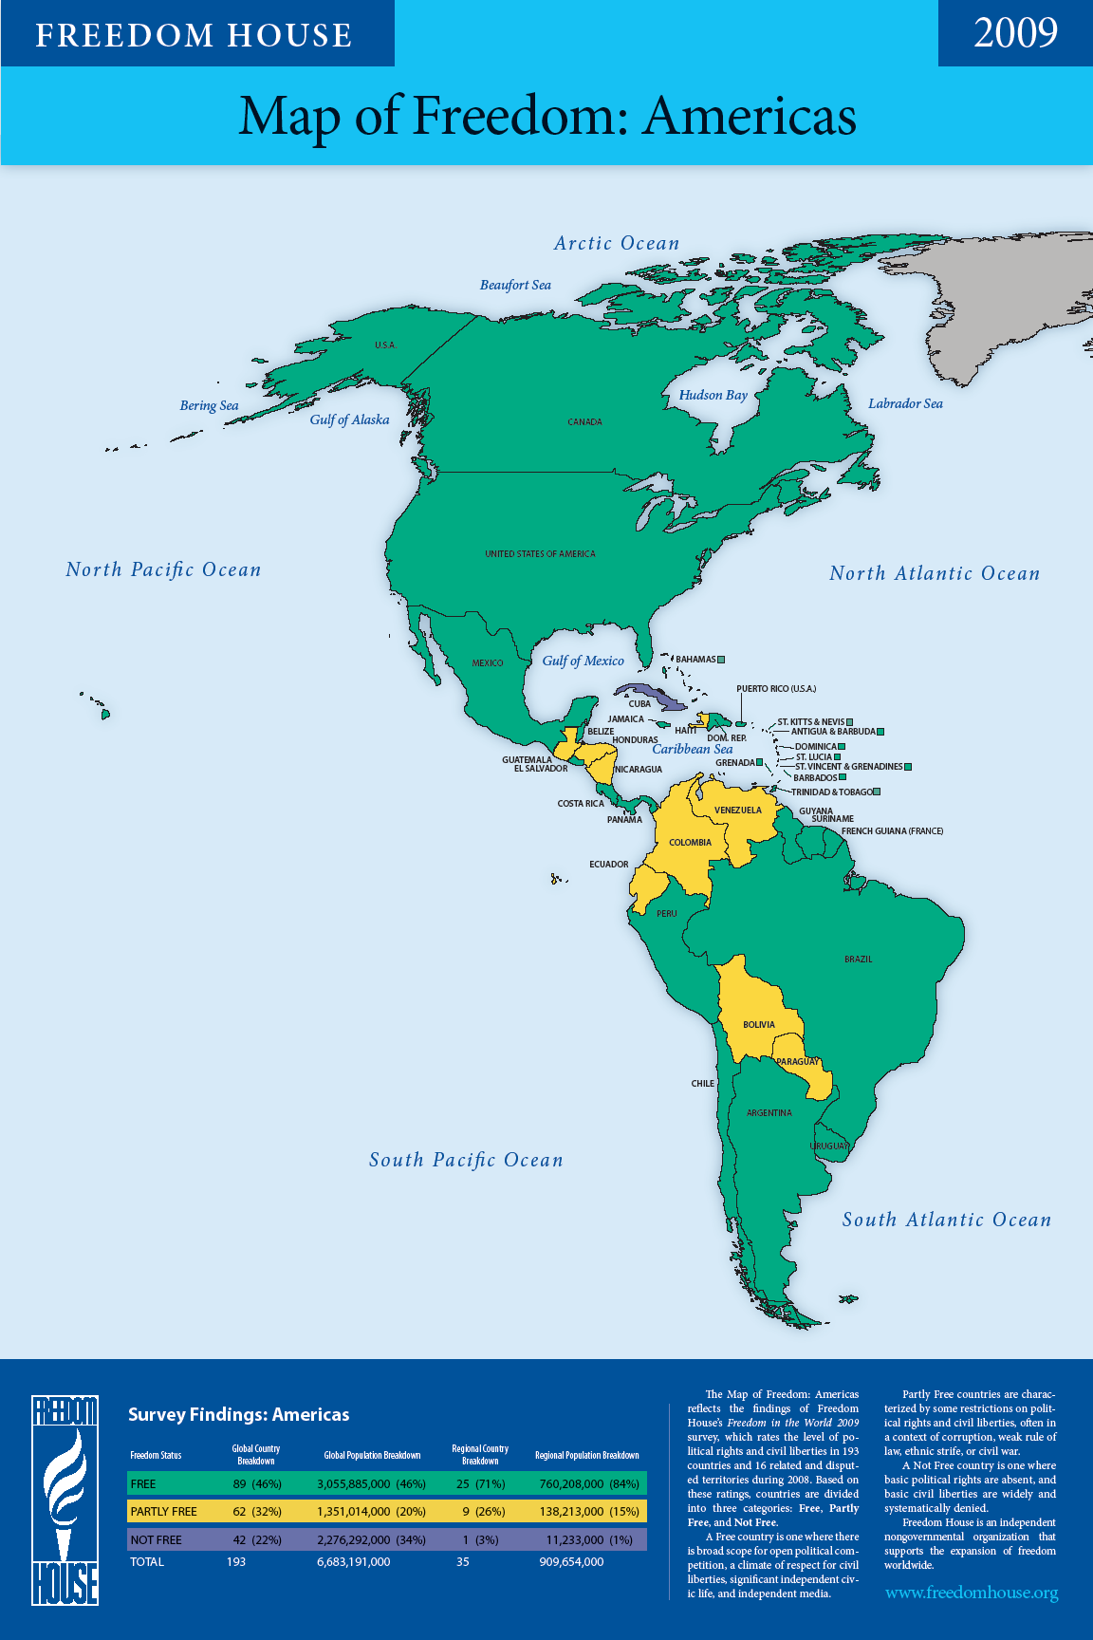
Solo queda una dictadura en América Latina (Cuba, o dos..)

Slide 69

Mucho por hacer en Asia y África subsahariana

Slide 70
Y fracaso en Eurasia y MENA

Slide 72

AUNQUE LA CALIDAD DE LAS DEMOCRACIAS ES DISCUTIBLE
Economist Intelligence Unit's Democracy Index 2017
World population refers to the total population of the 167 countries that are covered. Since this survey excludes only the micro states, this is nearly equal to the entire actual estimated world population in 2017

Slide 73






Las 19
“full democracies”

Slide 74
¿Retroceso, frenazo?
Máximo en el 2007
Freedom in the World 2018

Slide 75
¿Dónde retrocede?
En cualquier región, también en el primer mundo

Slide 76
Y también en la UE

Slide 77
ADEMAS, SOLO LA DEMOCRACIA TIENE LEGITIMIDAD UNIVERSAL
Los Estados dicen ser democráticos aunque no lo sean
La inmensa mayoría de la población del mundo apoya la democracia
No hay alternativa legitima al Estado democrático
FUKUYAMA (HEGEL-KOJEVE) TENIA RAZON

Slide 78
LA OPINION MUNDIAL APOYA CLARAMENTE LA DEMOCRACIA
GOBIERNOS DEBEN SER ELEGIDOS
World Public Opinion and the Universal Declaration of Human Rights, ONU, 2008

Slide 79
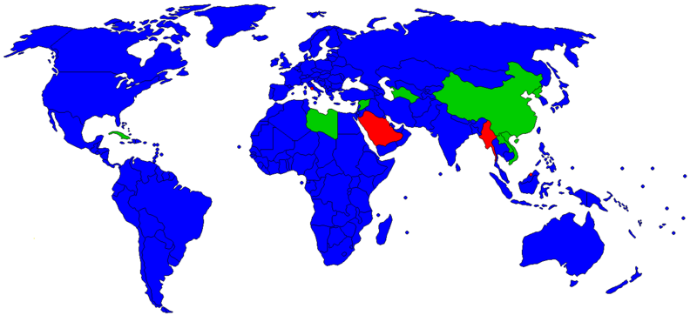
SOLO TRES ESTADOS DECLARAN NO SER DEMOCRATICOS
Official self identification made by world governments with regard to democracy, March 2008.
It shows the de jure status of democracy in the world. ██ Governments that claim to be democratic and allow opposition parties to exist (though in some cases those opposition parties may be persecuted).
██ Governments that claim to be democratic but do not allow opposition parties to exist
██ Governments that do not claim to be democratic

Slide 80
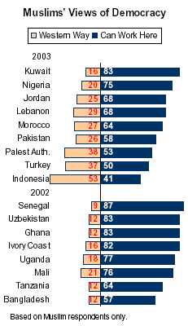
APOYO A LA DEMOCRACIA-ISLAM

Slide 81
¿POR QUÉ?
DEMOCRACIA Y PROSPERIDAD

Slide 82
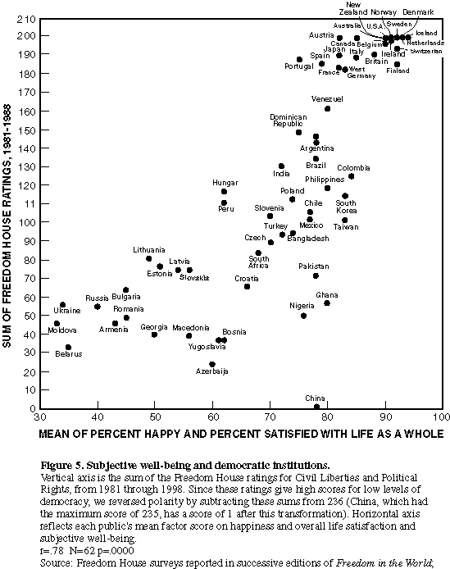
NITIDA RELACION ENTRE DEMOCRACIA Y FELICIDAD
SÍ, PERO
¿POR QUÉ?
Datos: Inglehart

Slide 83
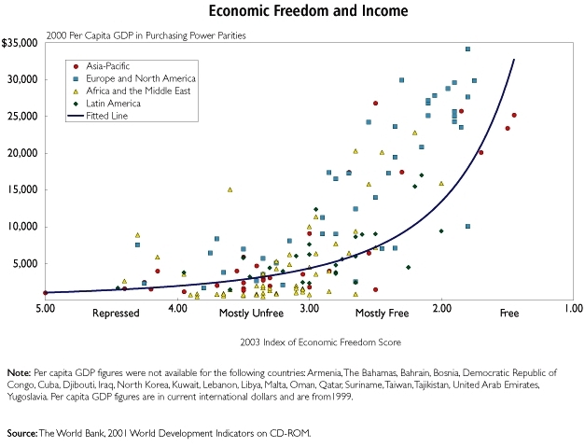
PIB PER CAPITA Y LIBERTAD ECONOMICA

Slide 84
¿La razón?: buen gobierno y calidad de las instituciones (los “inventos”)
Notes:
Ya nadie cita a Marx ni se usa la palabra capitalismo; no está de moda. Pero fue el quien habló con entusiasmo de la “gran influencia civilizadora del capital” que arrasa particularismos, aldeanismos y tradiciones para imponer la modernidad y el progreso. Pero, en contra de sus previsiones, no ha sido el control público de los medios de producción, sino la liberalización, la causa del crecimiento. Hoy sabemos que el máximo de propiedad pública de medios de producción se dio hacia 1982, con nacionalizaciones en Asia, América Latina y Europa (Francia, por ejemplo). Toda la economía china y casi toda la de la India eran públicas. En aquel momento casi un tercio del PIB mundial era público. Pero el resultado fue catastrófico y en los años 80 y 90 se inició el proceso privatizador que ha abarcado a más de 100 países de modo que en el año 2.000 las empresas estatales producen menos del 4% del PIB en los países desarrollados y a alrededor de un 15% en los demás. China crece porque ha liberalizado su economía, no porque es un estado autoritario. Otro tanto la India; crece en tanto que abandona una economía dirigida y estatalizada.

Slide 85
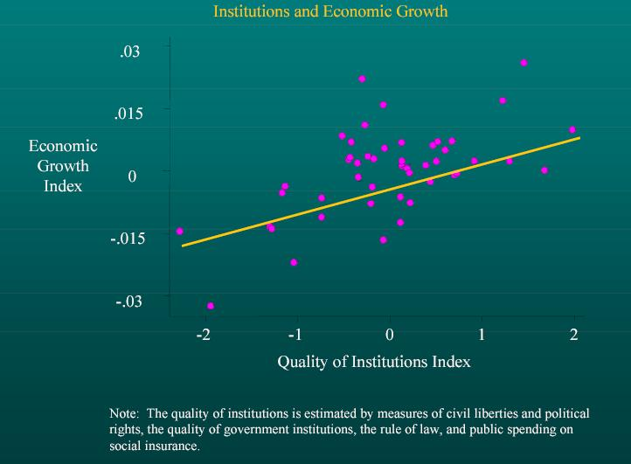
CRECIMIENTO ECONOMICO Y CALIDAD DE LAS INSTITUCIONES

Slide 86
Rule of law y renta per capita

Slide 87
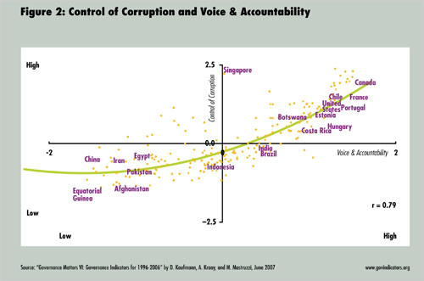
Democracia y corrupción

Slide 88
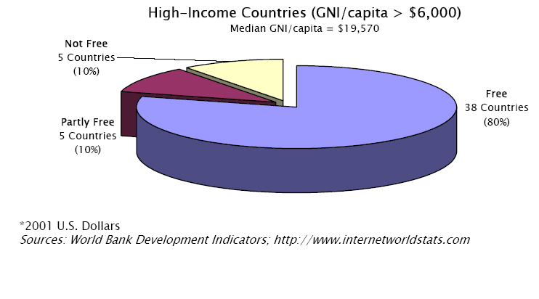
RIQUEZA Y DEMOCRACIA
Casi todos los países prósperos son libres
(38 de 48)

Slide 89
GLOBALIZACION ECONOMICA
ECONOMIA DE MERCADO

Slide 90
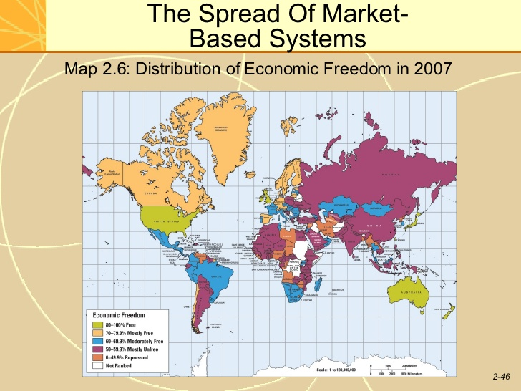
La economía de mercado
China: Deng Xiao Ping, 1976
India: Singh, 1991
Rusia: ??

Slide 91
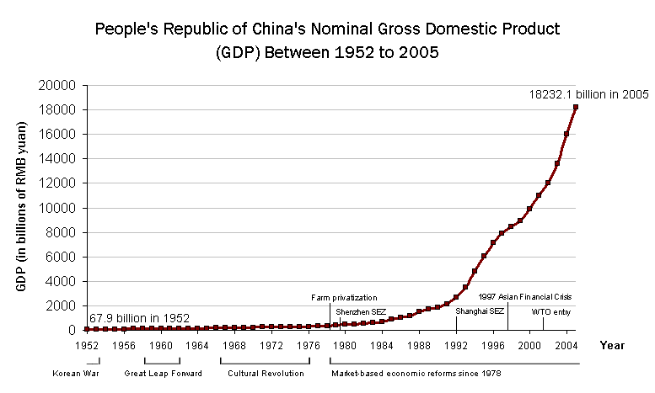
Privatización de china
Espectacular crecimiento desde las reformas de 1978

Slide 92
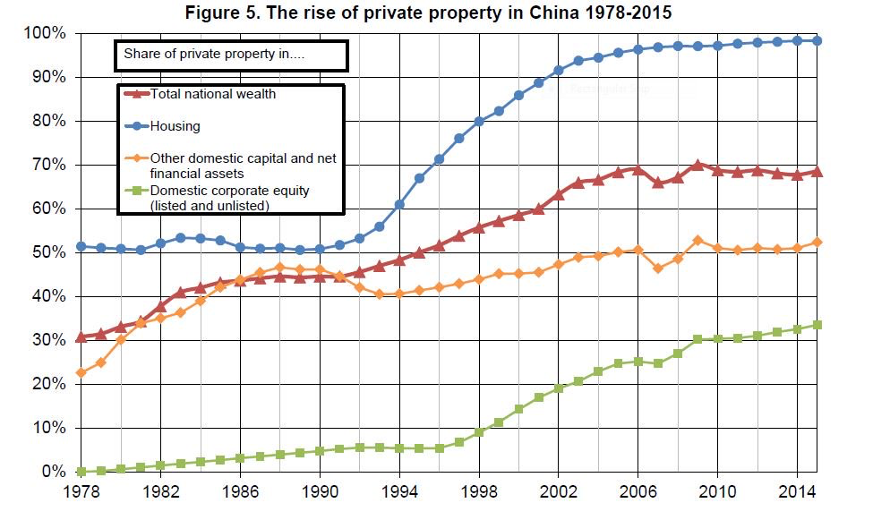
Cerca del 70% de la economía china es privada

Slide 93
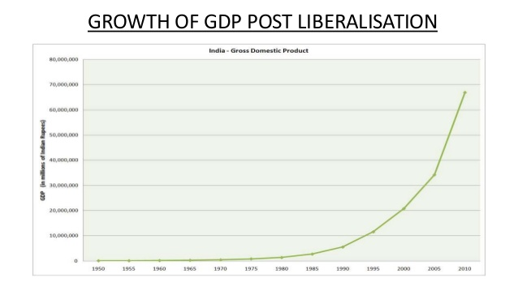
Crecimiento economía india tras las reformas de Singh en 1991

Slide 94
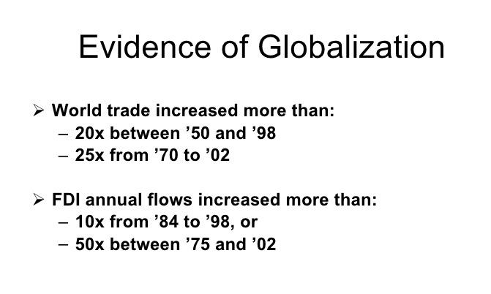
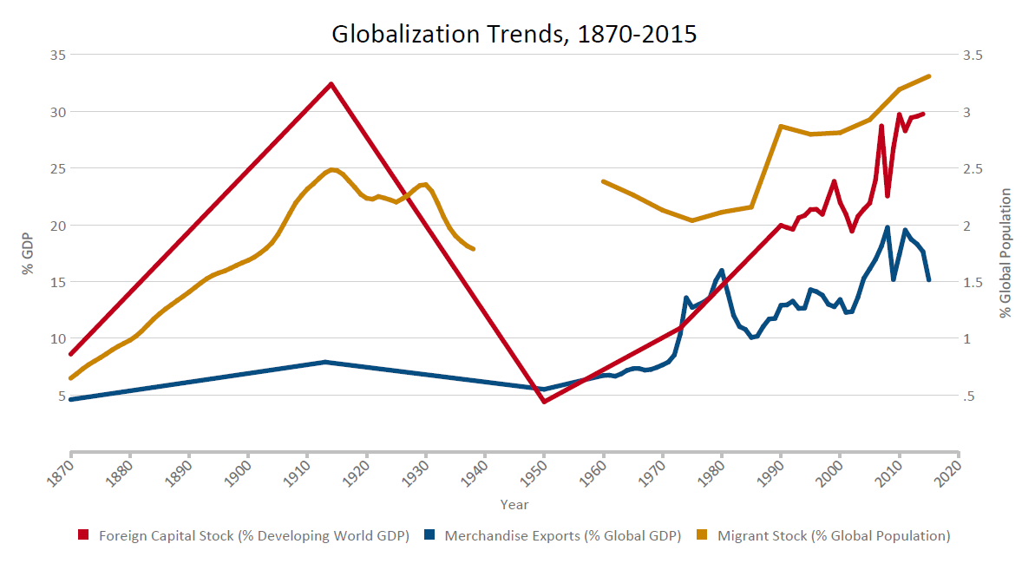
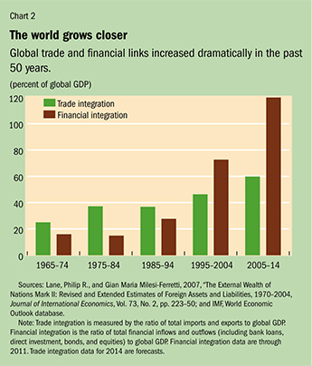

Y con la economía de mercao, la globalización económica
1910-1950-2010

Slide 95
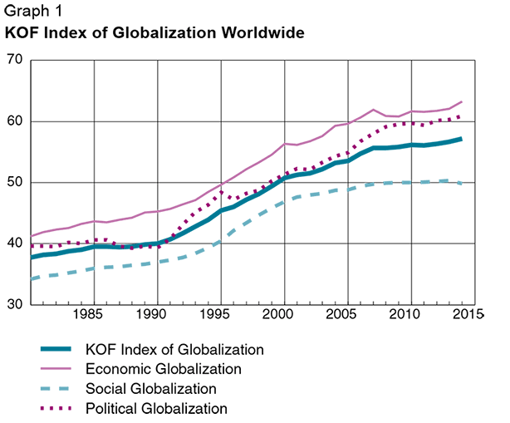
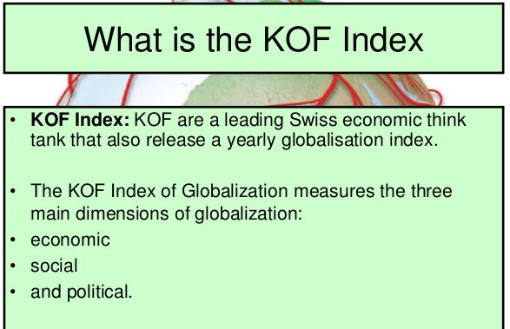
Medida de la globalización
Swiss Economic Institute

Slide 96
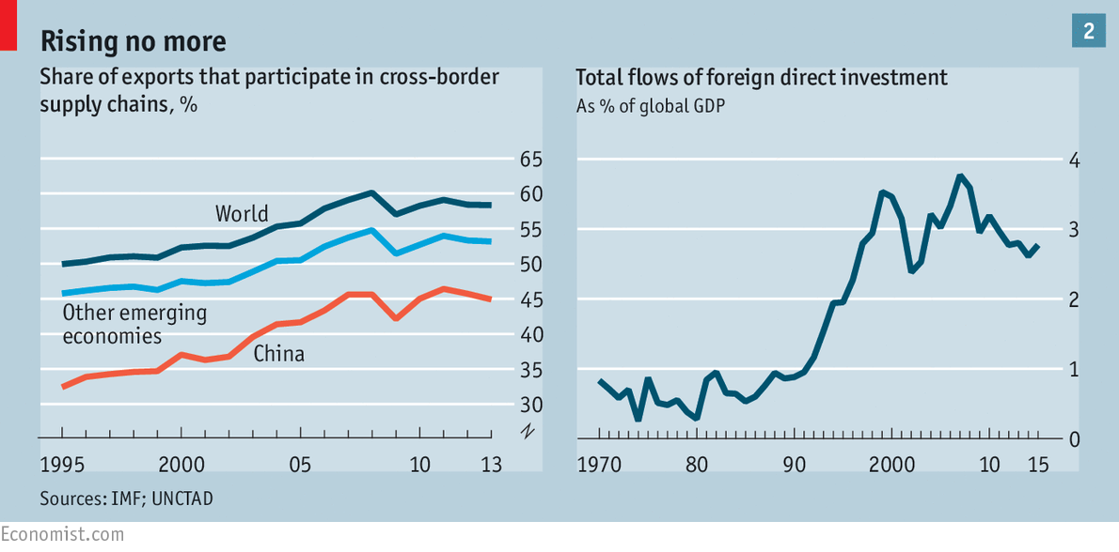
Pero se ha parado tras la crisis
Comercio Inversiones

Slide 97
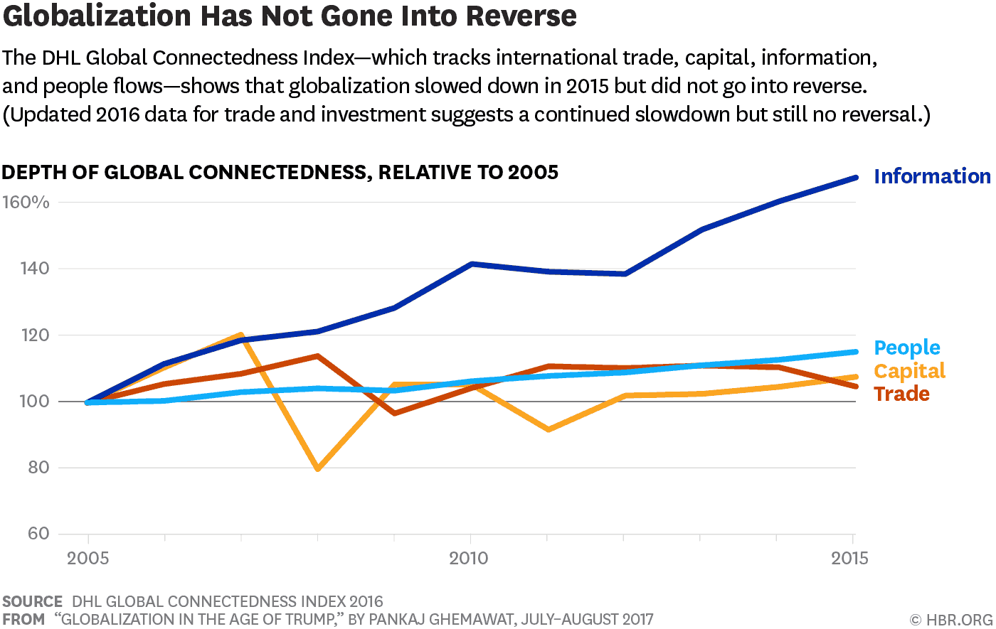
Aunque No ha retrocedido

Slide 98
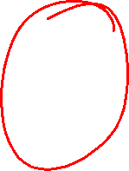
¿BUENA O MALA?

Slide 99
¿CUANTA GLOBALIZACION?

Slide 100
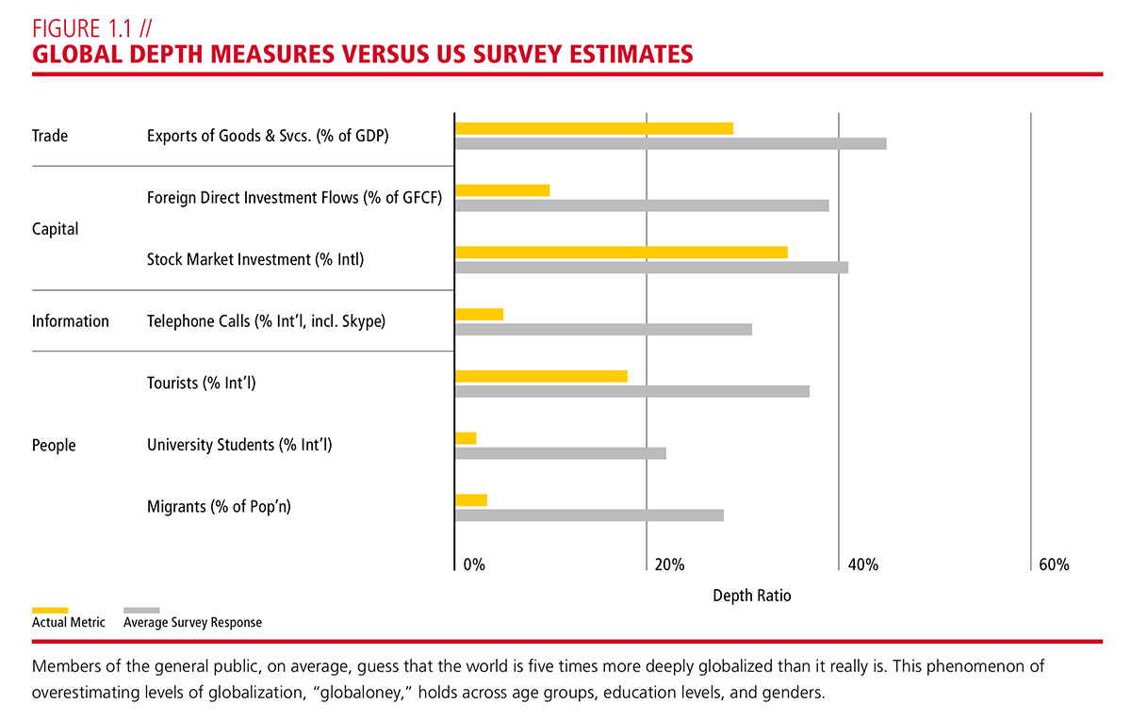
Globalización real y percibida

Slide 101
Medir la globalización
IEPG 2017
En la medida en la que lo que denominamos “espacio de política exterior” es un proxy de la globalización, esta se intensificó tras la caída del muro de Berlín y alcanzó su máximo en 2015.
Durante estas dos décadas y media, este proceso se ha vuelto más económico (del 38% al 55% de la presencia global total, más blando (del 20% al 27%) y mucho menos militar (del 42% al 18%).

Slide 102
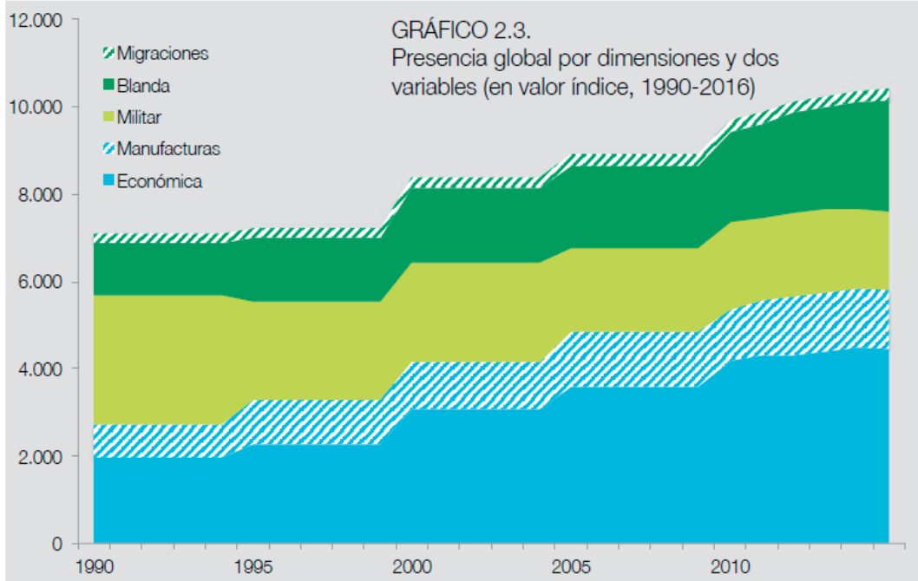
¿Qué se globaliza?
El principal impulso a la globalización proviene de la variable de inversiones, cuya contribución aumenta en casi 12 puntos.
Tanto los servicios como la energía contribuyen pero a menor escala (2,1 y 2,4 puntos porcentuales).
La contribución de la variable de bienes primarios decrece en un punto
En cuanto a las manufacturas (uno de los temas de debate en el Brexit y Trump), su expansión es relativamente baja y aumenta tan sólo 2,2 puntos.

Slide 103
IEPG 2018

Slide 104
Fuerte concentración de la presencia exterior
Calculamos la distribución de esta presencia agregada por quintiles. El primer quintil incluye los 20 países con mayores valores de presencia global mientras que el quintil cinco contiene los 20 países con los menores niveles de proyección exterior.
Como muestra el Gráfico los 20 mayores actores globales proyectan en la actualidad cerca del 80% de la presencia global total mientras que la del quintil cinco se limita al 1%. (Recordemos 80/20, Pareto!)
La distribución muestra una cierta desconcentración con los años: Q1 reduce su participación desde el 85% en 1990, que se distribuye entre los otros cuatro grupos

Slide 105


Slide 106
PERO EL MUNDO NO ES PLANO
Thomas Friedman, El mundo es plano (2005).
En contra:
  Robert Kaplan La venganza de la geografía (2014)
  Panjat Ghemawat, World 3.0: Global Prosperity and How to Achieve it, Harvard Business Press Books, Boston, 2011.
  Tim Marshall, Prisoners of Geography, 2015.

Slide 107
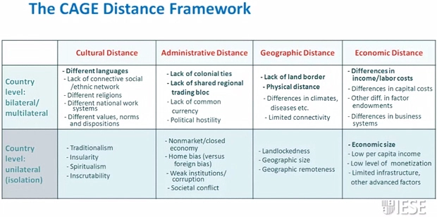
Modelo CAGE:
La “distancia” (fronteras) es un dato

Slide 108


Los tres mundos de Ghemawat
Pankaj Ghemawat’s World 3.0
Friedman’s The World is Flat
Regulación e integración

Slide 109
ESPAÑA Y LA GLOBALIZACION

Slide 110
Presencia global de España
Estabilizada en la posición 12

Slide 111
Al igual que la mayor parte de países sufre una pérdida de cuota de presencia global, en el marco de la emergencia de otros países.
Esta pérdida se manifiesta en las tres dimensiones, mostrando la dimensión blanda una mayor resistencia que las otras dos (a pesar de la abrupta caída de 4 puntos en la variable de cooperación al desarrollo).

Slide 112
España, país de proyección europea
(el 60% de la proyección exterior de España)

Slide 113

¿Qué presencia?

Slide 114
Presencia española por países

Slide 115
Conclusión

Slide 116
Tercera Globalización actual: la sociedad-mundo
Economía-mundo (Wallerstein)
Política-mundo
Seguridad-terrorismo-mundo
Cambio climático - mundo
Ciencia/tecnología-mundo
Opinión pública-mundo
…una moda, arte, arquitectura, gastronomía, música mundo
Ergo….UNA SOCIEDAD-MUNDO

Slide 117
Lo que emerge es:
Un nuevo (des) “orden” internacional, altamente conectado, más que nunca, todavía constituido por Estados como unidades básicas, y que es la base del sistema inter-estatal de Naciones Unidas.
Pero al tiempo, una sociedad abierta, tendencialmente global y sin duda trans-estatal, trans-societal, que salta por encima de los Estados y deja obsoletos los organismos internacionales. Hay que levantar el velo de los “fetichismos” de los Estados
Nueva sociedad que progresivamente exige, no otro orden internacional (inter-estatal) más, sino algo más, un cuasi-Estado, una gobernanza global.
PERO, ¿COMO?
CONTINUARÁ…

Slide 118
Seis conferencias
1.-QUE ES LA GLOBALIZACION
2.-EL MUNDO EMERGENTE, ¿QUÉ PASA?
3.-GOBIERNO Y DESGOBIERNO GLOBAL, ¿CÓMO GESTIONAR EL MUNDO?
4.-LOS ACTORES, ¿QUÉ POTENCIAS, GRANDES MEDIAS Y OTROS ACTORES? ¿COMO FUNCIONA?
5.-LA GLOBALIZACION CULTURAL. LA GENTE, ¿SE DIFERENCIA O SE ASEMEJA?
6.-EL PARADOJICO TRIUNFO/ FRACASO DE EUROPA

